Slide 1
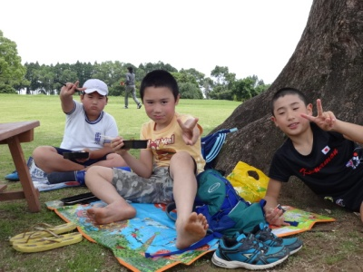
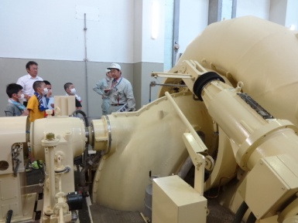
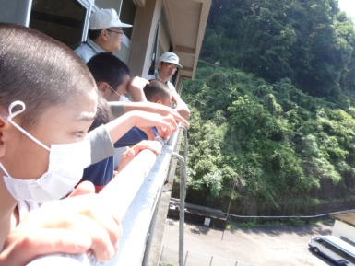
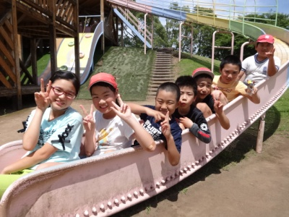
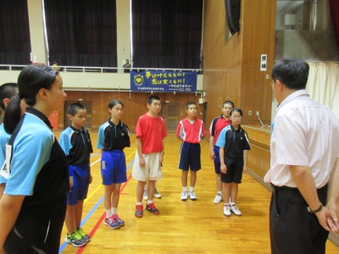
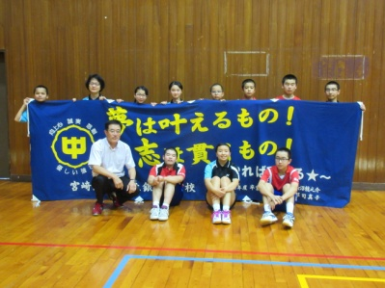
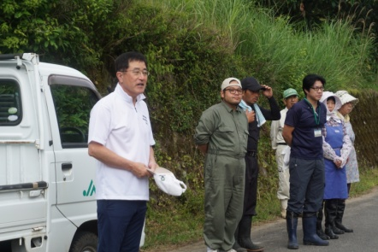
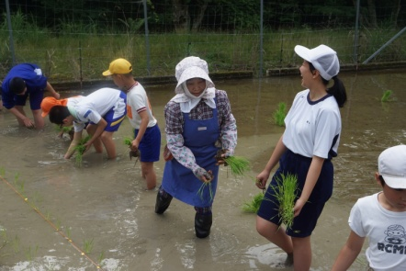
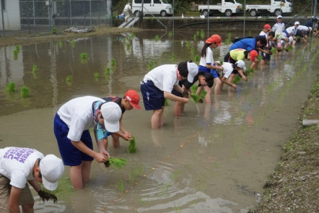
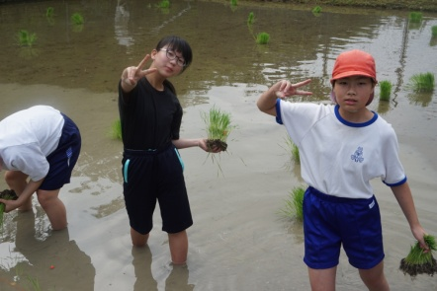
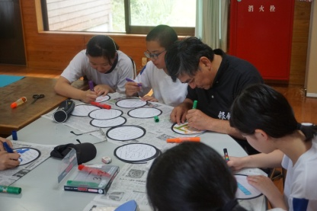
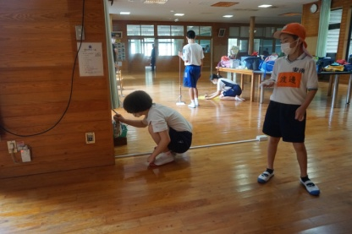
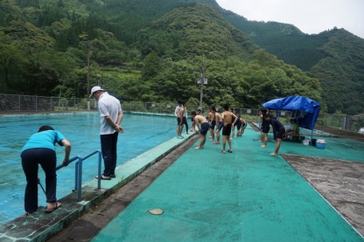
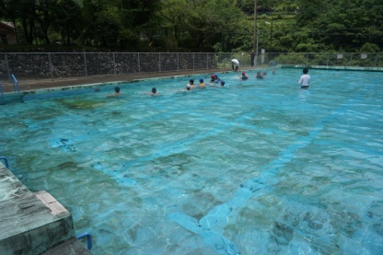
６月の学校の様子
Ｒ１．６．１８ 西都銀上学園
小学校／発電所見学・春の遠足
学校だけではできない貴重な体
験ができました。
中学校／地区総合体育大会
みんな力一杯頑張りました。
たくさんの応援、ありがとうご
ざいました。
農業体験（田植え）とプール開き・他
中には初めての子どもも・・・
さぁ、うまく植えられるかな？
待ちに待ったプール開きです。
水はまだかなり冷たいけど、
みんな元気に活動しています。
この日は旧小学校校舎の清掃なども行い、盛りだくさんの一日でした。

